Slide 1
ビッグデータとは ～ 何が難しく、何をすべきか ～
宇野 毅明 （国立情報学研究所
＆総合研究大学院大学）
http://research.nii.ac.jp/~uno/index-j.html
e-mail: uno@nii.ac.jp
2014年3月10日 科学技術振興機構 特別課題調査
「データ粒子化を用いたクラスタリング手法の
実データでの有効性の関する調査」

Slide 2
本日の参加者
• 合計 ８９ 名
＋ 大学 ３１ 名
＋ 企業・民間 ５２ 名
＋ 官公庁 ６ 名
• 懇親会 ３６名

Slide 3
ビッグデータ、
• 何に「使える」のか
• 何が「わかる」のか
Notes:
ビッグデータに興味
こういう疑問が渦巻ている
できるできる、という文章。なんでもできる魔法。

Slide 4
そもそも「できるわけがない」
でも、「片鱗」くらいは知りたい
Notes:
購買履歴からお客の心理なんて、シャーロックホームズだって。
ちょっとは分かることもある。
その「片鱗」が知りたい。

Slide 5
確実にわかる細かいこと
60%の確信度で数が多いもの
デパートで
買い物した？
○時○分にここにいた
洋服屋街に寄り道したから女性？
Notes:
デバイスはすごい進化 → 大量正確な情報が容易
人の移動軌跡もこの通り正確。
しかし意味を取るのは困難。
地図情報から施設や地域はわかる
途中でわざわざ服屋に寄り道 → 女性かな
「かもしれない」、推測を積み重ね、確信度高く性別を予測
「確信度が低い推測」を、「大量のデータと大量の予測」 → 「ビッグデータの流儀」

Slide 6
目標設定
不整合
プライバシ
ノイズ
欠落
モデル化
多様性
計算
大量
幅広い要素技術
• ビッグデータ解析は「総合技術」
ひとつひとつを解決するしかない
• 今回のシンポジウムでは、「多様性を中心に」
Notes:
データ組合せ → 多種の推測 には多くの技術。
多くの難しさがいろいろなところに
→ （大きな）個別解決が基本
このプロジェクトでは「多様性」を扱う

Slide 7
輸出の伸び
• アベノミクスの日本、2013年の輸出の推移。
• 輸出を伸ばすにはどうしたらいいでしょう？
Notes:
多様性の必要性を、例で解説
意外と輸出が伸びていない
日本の輸出を伸ばすためにはどうするか

Slide 8
品目別輸出額
• やはり、なにが起きているかわからない
Notes:
品目別に見てみたが、何が起きているか分からない
これくらの細かさではまだまだ無理。
隠れた要因、これから起こること、全体的には見えない

Slide 9
細かい品目別輸出額
• 品目を細かくすると見にくくなる
Notes:
さらに品目を細かく。見えにくくなった。
品目で細かくするのは正しいの？

Slide 10
個別に話を聞くと
＋ アフリカに進出したいが、販売ルート作りが課題
＋ 社長が交代して依頼、方針がぶれている
＋ ○○国の企業が安売り攻勢を掛けている
＋ 団塊世代の退職後、技術継承が困難
＋ 米食離れが加速している
・・・
問題は明確。 しかし個別課題にすぎる
Notes:
逆に個別に聞いてみる。
みんないろいろなことを言う。わかりやすい
個別でなく、もっと一般的なことが知りたい

Slide 11
個 と 全
解析は、全体を見るか、個体を見るか
個の目
全の目
どうも、真ん中のものが見たいようだ
Notes:
気持ち悪い推薦の例。
全体的に売れている物はうれしくない。
かといって、個性に引きずられると気持ち悪い

Slide 12
多様な特徴の理解
• 「全」は粗すぎ、「個」は細かすぎ
← 中くらいが見たい
• データは、ばらばらのようで、かたまりを作っている
• 「かたまり」の中に知り
たいものがある
• 「かたまり」あるいは
「共通の特徴・課題」
を見つければ十分

Slide 13
多様な特徴の理解
• 「全」は粗すぎ、「個」は細かすぎ
← 中くらいが見たい
• データは、ばらばらのようで、「かたまり」を作っている
• 「かたまり」の中に知り
たいものがある
• 「かたまり」あるいは
「共通の特徴・課題」
を見つければ十分

Slide 14
データの粒子 ： 個と全との間に
粒子: 関連を持つ均質なグループ／その個性・特徴
データ要素個体
個性・具体性
データの粒子
手法構造・特徴
大域的な構造
多様性を獲得し、解析手法の精度・効率を向上
Notes:
データの粒子の定義：中規模の均質な物
中規模を捉えてデータ解析すれば、既存技術が使える＋細部も見える

Slide 15
今日のメンバー
「かたまり」の抽出
高速計算とマイニング
宇野 毅明
国立情報学研究所
有村 博紀
北海道大学
羽室 行信
関西学院大学
山本 章博
京都大学
モバイルデータ
位置情報のモデル
実応用、可視化
金融ビジネスデータ
機械学習・理論
プライバシ

Slide 16
国立情報学研究所 宇野 毅明
東工大、情報科学卒： 東工大経営工学 → 現職
専門分野： アルゴリズム理論 （計算量＆実利用）
計算方法の改良による高速化の研究。
データ規模増加に対する計算時間の増加カーブを改善
大規模データに対する、基礎的な情報処理に取り組む
頻出パターン、類似性解析、クラスタリング、可視化、最短路・・・、などに使われる基礎計算
データベース
100万項目
実験1 | 実験2 | 実験3 | 実験4
● | ▲ | ▲
 | ● |  | ▲
● | ● | ▲ | ●
● | ● | ▲ | ●
▲ | ● |  | ●
 | ● | ▲ | ●
● | ▲ | ▲
 | ▲ | ▲
ATGCGCCGTA
TAGCGGGTGG
TTCGCGTTAG
GGATATAAAT
GCGCCAAATA
ATAATGTATTA
TTGAAGGGCG
ACAGTCTCTCA
ATAAGCGGCT
10000倍
実験結果
ゲノム情報

Slide 17
粒子化とデータ研磨

Slide 18
目標
• 中くらいの「かたまり」（＝クラスタ）が見たい、これが目標
• 今までも、大きな目標でした
Notes:
既存技術でも、中規模の情報を得たい、というのは大きな目標だった。

Slide 19
大域的なアプローチ
• 「おおなた」でデータを切り刻む
• 当然、細かい構造は壊れる
Notes:
クラスタリングを再帰的に行う方法

Slide 20
「濃さ」で切り分け
• 濃い部分の境目にある「切り目」を見つける
• 少数のとても大きなクラスタと小さいのが沢山見つかる
Notes:
ニューマンクラスタリング、クリークパーコレーションなど

Slide 21
検索＆マイニング
• 「ある程度以上密な部分」を見つける
• 似たものが「大量」に出てくる
Notes:
ランダムウォークのアルゴリズム、パターンマイニング、etc

Slide 22
今までの「問題点」
• 細かい構造が崩れる
• 見つけようと思ってない物が見つかっている
• 大量に見つかり、かつ計算が大変
我々は、まったく異なる方向から攻めます

Slide 23
グラフを使う
• 「似ている」「関係ある」物の間に線を引く
← 「グラフ」という
• グラフの中で、「密なところ」が「クラスタ」
• 「ある程度以上密」な部分は、グラフの
中に大量にある（境目がぶれる）、、、
境目がクッキリしていれば良いのに、、、 （クリーク）

Slide 24
新しいアプローチ： データ研磨
データ研磨
確実な根拠に基づき、データの「揺らぎ」を消す
系列データ
パターン
密グラフ
• 「明らかにこうだろう」を変更。損失なく、網羅性も担保
• 揺らぎが消え、大量の類似解はまとまる

Slide 25
なぜ今までは無かったか
• アイディア自体は簡単。でも、無かった。
★ 「データを変えてしまっていいのか」という疑念
→ 中規模の構造は保存するようにしている
（誤字やピンぼけの修正のようなもの）
★ 計算の難しさ （密部分を網羅的に見つける）
→ 新しいモデル化で対応
→ 最新の高速アルゴリズムを利用
Notes:
画像処理では普通に行われている：ギブスサンプリング
ビッグデータらしいアプローチで攻めたい（画素はビッグ）

Slide 26
「友達」を利用
• 自分と線で結ばれた点を「友達」とよぶ
＋ 点 A と点 B が同じグループ（クラスタ）に属するなら、
共通の友達がたくさんいるはず
＋ しないなら、共通友達は少ないはず
• つまり、共通の友達を多く持つ人
をつなげれば、キレイになるはず

Slide 27
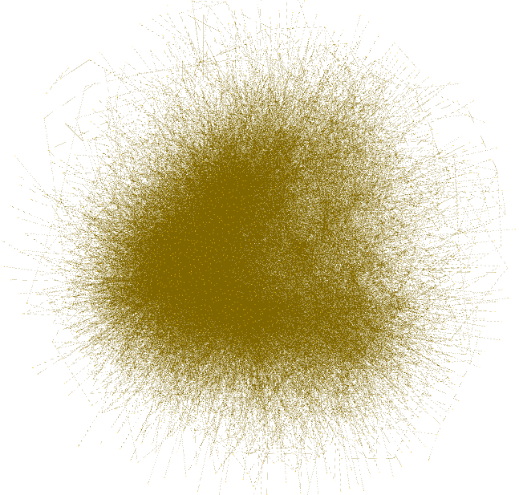
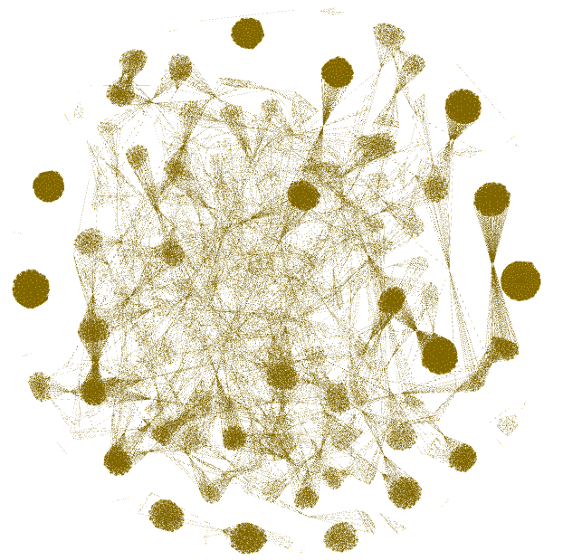
データ研磨の威力
• 帝国データバンク様、企業間取引データ
点：企業、線：取引ある、似てる：共通友達 PMI ≧0.6
• ぐちゃぐちゃ → 「かたまり」が見える！
• モバイル位置情報、購買履歴などが得意

Slide 28
計算コスト
• 研磨するには 「共通のお友達数」 の計算が必要
• 「データ数の２乗」 回の比較
➔ 100万項目なら１兆回！
• でも、ほとんどのペアは共通のお友達 ０！
共通の友達がいるペアだけを比較する
高速アルゴリズムを利用

Slide 29
友達の友達
• 「v」さんと友達を共有している ➔ 「v」の友達の友達
• 「v」さんは、友達の友達とだけ比べればいい
➔ 比較対象がものすごく少なくなる
（が100万点でも、友達の友達は100-1000人くらい）
• さらに、離散アルゴリズム技術で、
「共通友達」のカウントを高速化
u
v

Slide 30
クリーク（クラスタ）の探索
• 一人から始めて、
「全てのメンバーと友達の人」を加えていくと見つかる
• 他のクリークを見つけるには、
「一部のメンバーとつながる人」を入れ、
つながりのない人を消し、大きくする
（必ず、全てのクリークに行ける）
• 「逆探索」という方法で探索すると、
無駄な行き来が減り、効率化

Slide 31
極大クリークの隣接関係 （築山法）
• 極大クリーク K から、添え字の大きい順に頂点を抜いていく
• どこかで「現在のクリークを含む辞書順
最小の極大クリークK’」が K でなくなる
（辞書順最小極大クリーク
＝添え字の小さい順に頂点を加えてできる極大クリーク）
• その K’を K の親 とする （一意的に定まる）
• 親は子どもより必ず辞書順で小さい → 親子関係は非巡回的
➔ 親子関係は有向根付き木を導出する

Slide 32
速度の検証
•日本のWebリンクデータ (from 東大喜連川研究室)
－ ノード数 550万、枝数1300万 （サイト単位に加工）
• 既存のコミュニティマイニングでは、大量の解で失敗
• 20以上のリンク先を共有したら「似ている」
➔ 計算時間１０分！ （普通のPC）
➔ 大きさ20以上のクラスタが約 8000個！
でも、ほとんどがスパムサイトのかたまり、、、

Slide 33
サイト分類
• Web訪問履歴データ
各項目は各ユーザが訪問したサイトの列
(10万ユーザ20万サイト)
• サイト間の類似グラフを、訪れたユーザの類似度で作成
• データ研磨により、およそ1000個のクラスタを発見
しかも、各クラスタは密に関係しているものばかり
+ サーフィン情報 / 海洋天気予報 / サーフィン商品…
+ オークション（複数サーバ） / オンラインバンク
+ 地震情報 / 地震雲 / 地理センサーデータのサイト
user 1 | site A | site B | site C | …
user 2 | site C | site F | site A | …
…
site A | user 1 | user 2 | user 4 | …
…

Slide 34
ゲノムマイニング
• マウス13番染色体の一部(150万文字)から、似ている文字列の「かたまり」を抽出し、多数決でフレーズを作る
#T#GCAAAGGCTTT#CCACATTGATTACATTCATAAGGTTTCTCTCCAGTATGGGTTCTTTTATGATATCTGA
#TTGCAAAGGCTTTACCACATTGATTACATTCATAAGGTTT#TCTCCAGTATGG#TTCTTTTATGATATCTGA
GAC#A#TGTGACAGGAAAAGGCTTTACCACATTGATTACATTCATAAGGTTTCTCTCCAGTATGGGTTCTTTT
GATTACTGTGA#AGGAAAAGGCTTTACCACATTGATTACATTCATAAGGTTTCTCTCCAGTATGGGTTCTTTT
#TGATATCTGAGACTA#TGTGACAGGAAAAGGCTTT#CCACATTGATTACATTCATAAGGTTTCTCTCCAGTA
ATGA#ATTGGAGAT#A
TGGGTTCTTTTATGATAT#TGAGAC#A
#TCTCTGAA#AAAGAAAT#AAAGAAGATCTCAGAAGATGGAAAGATCTCCCATGCTCAT#GATTGGCAGGATCAATATAGTAAAAATGGCTATCTTGCCAAAAGCAATCTACAGATTCAATGCAATCCCCATCAAAAT#CCAACT#AATTCTTCA
• # は多数決が決まらない場所、計算時間は10秒ほど

Slide 35
粒子の活用 ～ その可能性 ～

Slide 36
手法の利活用
• どこでも使える手法ほど
「どこでどう使うのか分からない」
⬅ 一般的なものほど、具体的なイメージがない…
• 「具体例をたくさん見れば」使い方が分かる
• たくさんの場面、データ、活用法を考えてみましょう

Slide 37
可視化
• クラスタ単位ですれば、見やすくなる
• 関連性も抽象化されてわかりやすく
Notes:
クラスタ単位にして位置を計算し、可視化する

Slide 38
グラフの可視化
• ソーシャルネットワークの解析では、
「コミュニティ」 の 「つながり」 が重要
• 研磨してクラスタを見つければ、
「コミュニティ単位」でグラフが見られる
＋ mixi、twitter、facebook、 line…
＋ 企業間取引、論文共著、特許…
＋ Webリンク、引用…
＋ 通信、メール…

Slide 39
機械学習
• ○と×を分けるルールを、データから見つける手法
• 分け方／切り方により多くの方法がある
Notes:
赤い点はどこに多いか？

Slide 40
多様性から学習
• クラスタ単位でものを見ると、すっきりする
このへん
このへん
• 分類の「意味」を捉えやすそう
Notes:
赤い点はどこにあるか？

Slide 41
トピックを持つデータ
• 購買データの共通性で商品のクラスタを作る
→ 各クラスタの特徴が分かる（性別、ジャンル、好み）
• 新聞記事を、単語の類似性でクラスタリング
→ 特徴が記事群のトピックに対応
＋ POS、Web購買履歴、プリペイドカード…
＋ テレビ、ラジオ…
＋ blog、つぶやき、記事、口コミ、クレーム

Slide 42
プライバシ （匿名化）
• 個人を特定できないよう、データを改変したい
• 解析に個人情報はいらないので、個人単位の情報は消してしまえばいい

Slide 43
歴史を持つデータ
• 行動履歴データを、行き先の共通性でまとめる
• 住所や年齢、性別のデータで顧客を分類
• 位置情報を、通過地点の類似性でまとめる
→ これらの情報の組合せとして、各情報を保持
＋ ケータイ、車のナビ…
＋ クレジットカード、プリペイドカード…
＋ Web閲覧履歴…
＋ 病歴、生活習慣…

Slide 44
圧縮
• クラスタ単位の情報が重要ならクラスタとその関連情報だけ保存する
• すごい圧縮率！ データが捨てられる！

Slide 45
データを捨てなくても
• 各データは、似たデータとの差分でコンパクトに表現できる
• 通常の圧縮よりも効率良くなる

Slide 46
画像の圧縮
• 行動履歴データを、行き先の共通性でまとめる
• 住所や年齢、性別のデータで顧客を分類
• 位置情報を、通過地点の類似性でまとめる
→ これらの情報の組合せとして、各情報を保持
＋ ケータイ、車のナビ…
＋ クレジットカード、プリペイドカード…
＋ Web閲覧履歴…
＋ 病歴、生活習慣…

Slide 47
今後の活動
• データ解析の視点 － 全と個、そして粒子 －
• ビッグデータ解析の困難 － 多様性 －
• データ研磨による解の明確化
• 可視化精度と高速計算
今後の活動
• ビッグデータ解析を「再デザイン」
• 「研磨」を磨く
• 数理面の深み
• 実データでの活用と定石作り

Slide 51
データ粒子化シンポジウム
• 12 階 1208・1210号室
13:00 - 17:30 懇親会 18:00-
エレベータで 12 階へお上がり下さい

Slide 52
データ粒子化シンポジウム
• 12 階 1208・1210号室
13:00 - 17:30 懇親会 18:00-

Slide 53
SSID： visitor-wpa
Key: V1sitor-2014
Notes:
皆さん、ビッグデータに興味を持っている
たぶん、こういう疑問が渦巻いていると思います。
できるできる、という文章もすごく多い。なんでもできる魔法のような物な気もしてくる。

Slide 54
SSID： visitor-wpa
Key: V1sitor-2014
Notes:
皆さん、ビッグデータに興味を持っている
たぶん、こういう疑問が渦巻いていると思います。
できるできる、という文章もすごく多い。なんでもできる魔法のような物な気もしてくる。

